Slide 1
令和〇年〇月〇〇日（〇）
〇〇時〇〇分～〇〇時〇〇分
研修名
〇〇県教育委員会 校長研修講座
担当 〇 〇 〇 〇
厚生労働大臣指定法人・一般社団法人
いのち支える自殺対策推進センター
Japan Suicide Countermeasures Promotion Center
Notes:
これより、令和6年度 青森県 こども・若者の自殺危機対応チーム事業_説明会
のお時間をいただきまして、
「こども・若者（特に小中高校生）の自殺関連行動に対応するための視点について」
～と題して一緒に考えていきたいと思います。

Slide 2
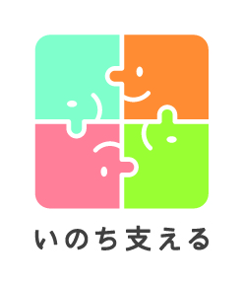
本日のお話の流れ
【小中高校生の自殺の現状】 … 15分
小中高校生の自殺の状況
学校が希死念慮を発見しにくい現状
【チームビルド編】 … 40分
『こどもたちの困難さ』を発見するために
『自殺関連行動』を発見した際の対応
【個人スキル編】 … 25分
自殺関連行動をとる生徒との対話
  自傷行為
JSCPより研修教材のお知らせ
【質疑】 … 10分
神奈川県教育委員会
「子どもサポートハンドブック
文部科学省
「子どもの自殺予防」
「生徒指導提要（改訂版）」
1
Notes:
これからの、お話の概要です。

Slide 3

みなさんは、毎年平均して
何人の児童生徒が
自殺で亡くなっているか
ご存じですか？
Notes:
さて、みなさんは、
毎年平均して何人の児童生徒が
自殺で亡くなっているか
ご存じですか？

Slide 4

児童生徒の自殺者数
513人
514人
529人
少子化にも関わらず
近年増加傾向
（人）
320人
Notes:
「厚生労働省 自殺の統計」より作成
このグラフは、各年に 自殺で 亡くなった 児童生徒、小学生から高校生までの 人数を 表したものです。
新型コロナウイルス流行が起きた 2020年よりも前から、増加傾向にあり、
2020年に大きく増加、2021年も高どまりし、2022年には、過去最高の 514名の 2023年には、513名の 児童生徒が 自殺で亡くなりました。
日本の子供たちは、身体的な健康については 世界でも トップクラスですが、
精神的な健康 については むしろ悪いことが 知られています。
10代の子どもの 死因の第一位が 「自殺」という、悲しい状況に なっています。
小中高校生での自殺者数をみてみると、
小学生でも、昨年は13人、一昨年は17人の自殺者がでており、
毎年15人前後の自殺者数がでていることがわかります。
2013年のときは
高校生２１４名、中学生98名、小学生８名
昨年は
高校生34７名、中学生153名、小学生１３名

Slide 5
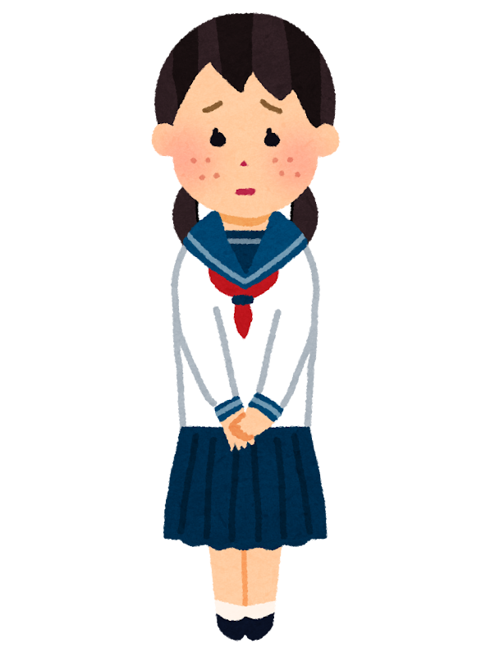
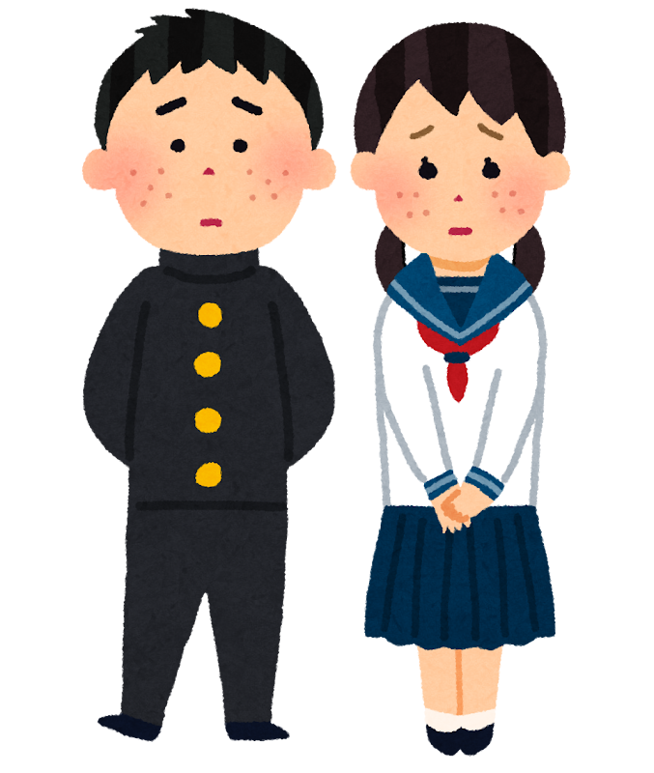
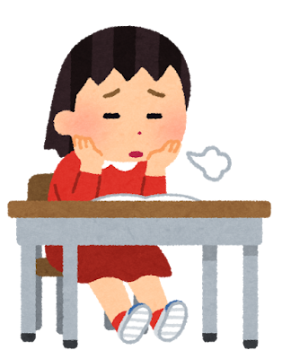
高校生
１日に１人
年間平均して
小学生
１か月に１人
中学生
２日に１人
Notes:
平均して
高校生だと１日に１人の高校生
中学生だと平均して２日に１人、
小学生でも月１人以上
が自殺していることになります。

Slide 6
児童生徒の男女別自殺者数の推移
小中高校生の自殺者数の年次推移（性別）
警察庁自殺統計原票より厚生労働省作成
Notes:
「厚生労働省 自殺の統計」より作成
このグラフは、各年に 自殺で 亡くなった 児童生徒、小学生から高校生までの 人数を 表したものです。
新型コロナウイルス流行が起きた 2020年よりも前から、増加傾向にあり、
2020年に大きく増加、2021年も高どまりし、2022年には、過去最高の 514名の 2023年には、513名の 児童生徒が 自殺で亡くなりました。
日本の子供たちは、身体的な健康については 世界でも トップクラスですが、
精神的な健康 については むしろ悪いことが 知られています。
10代の子どもの 死因の第一位が 「自殺」という、悲しい状況に なっています。
小中高校生での自殺者数をみてみると、
小学生でも、昨年は13人、一昨年は17人の自殺者がでており、
毎年15人前後の自殺者数がでていることがわかります。
2013年のときは
高校生２１４名、中学生98名、小学生８名
昨年は
高校生34７名、中学生153名、小学生１３名

Slide 7
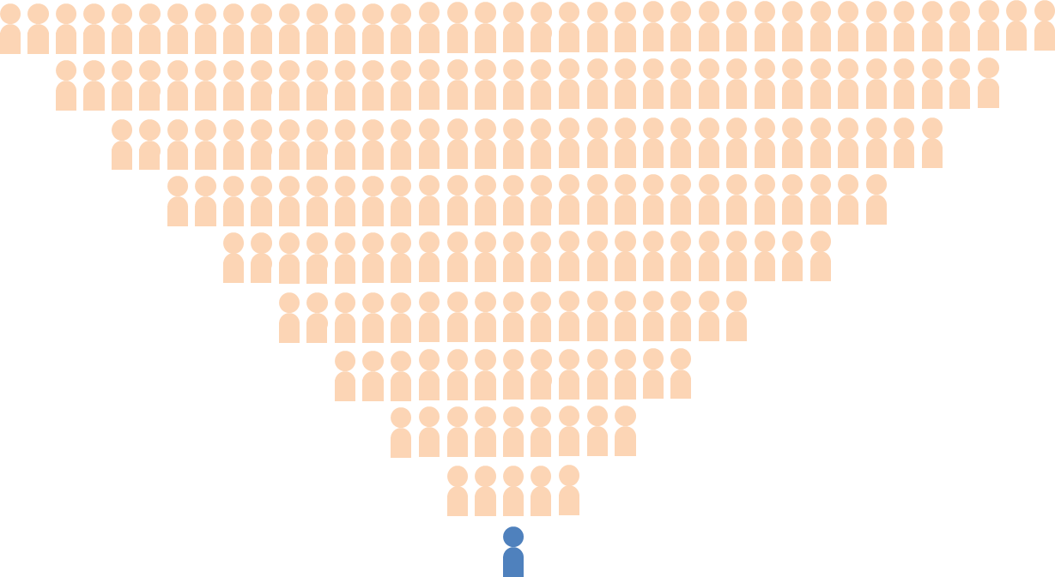
１人の自殺者の背後には
もっと多くの自殺未遂者や
誰にも相談できずに
苦しんでいる人がいる
Notes:
そして、１人の自殺者の 背後には、もっと多くの 自殺未遂者や、誰にも相談できずに苦しんでいる人が いることが知られています。

Slide 8
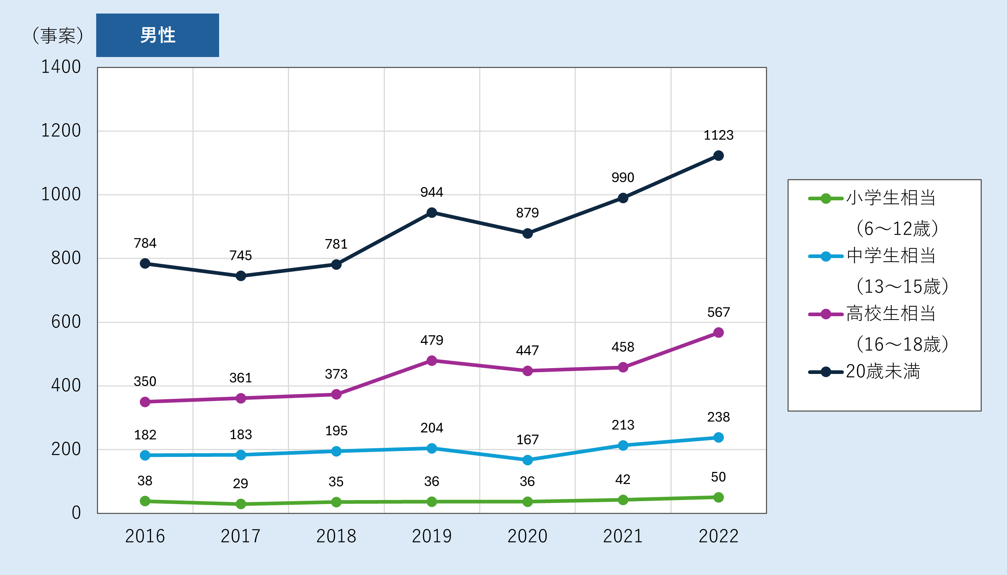
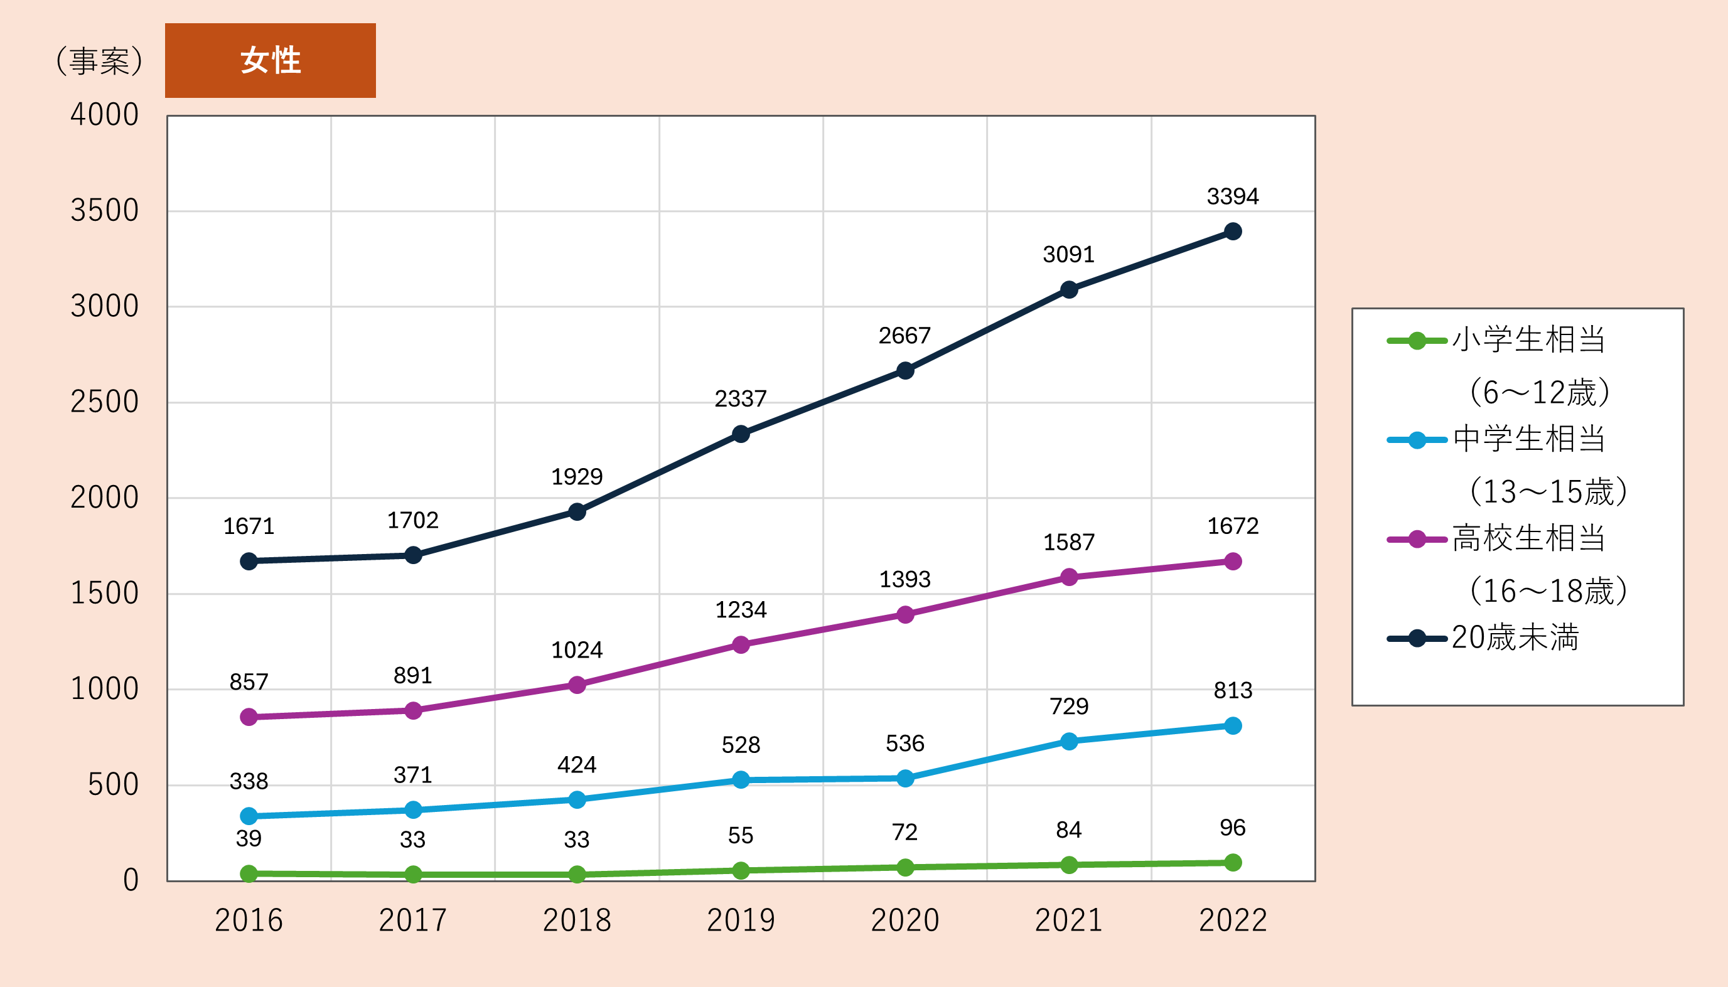
■自損行為による搬送事案数の推移（救急搬送人員データ）
Notes:
こちらは、救急搬送人員データから 『自尊行為による搬送事案の推移』をあらわしたグラフです。
このデータからも、ここ数年での増加を確認することが出来ます。

Slide 9
日本財団 第5回自殺意識全国調査 調査結果 より
第5回自殺意識調査 結果概要
若年層の希死念慮（回答者数14,555人）
  希死念慮経験あり 44.8%
  希死念慮経験なし 55.2%
希死念慮の相談経験
  希死念慮：誰にも相談しなかった 56.6%
公的サービスの認知度
  希死念慮経験あり（回答者数6,474人）：支援サービスを耳にしたことがない 42.2%

Slide 10
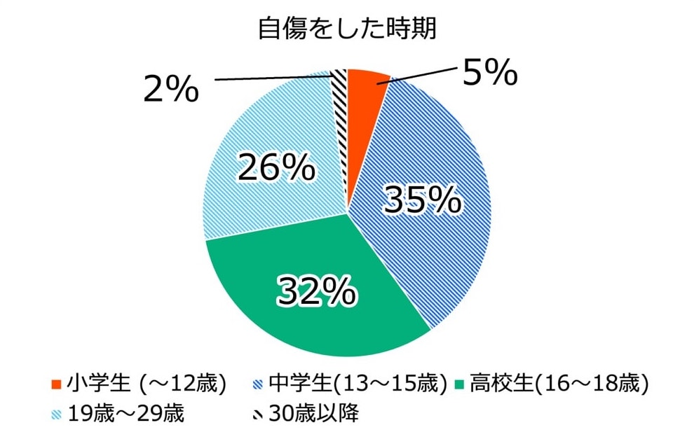
日本財団ジャーナル 2023.07.04
『リストカットは「生きるため」。自傷行為をする意味を正しく理解するために専門家に聞いた』より
松本俊彦氏が行った調査結果
データ提供：きずときずあとのクリニック

Slide 11
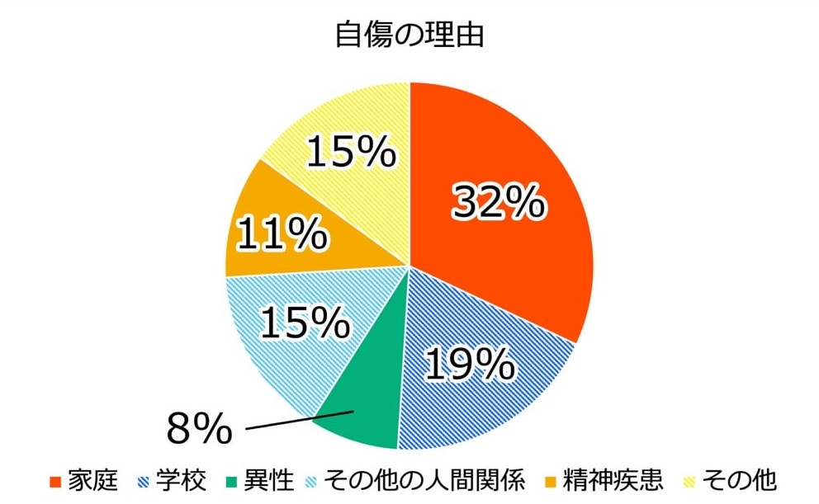
日本財団ジャーナル 2023.07.04
『リストカットは「生きるため」。自傷行為をする意味を正しく理解するために専門家に聞いた』より
松本俊彦氏が行った調査結果
データ提供：きずときずあとのクリニック

Slide 12
小学５・６年生の16％、
中学生の13％が
「直近１週間に自傷を行った」と答えており、
数％は毎日自傷をしている。
「まだ小学生・中学生だし、関係ない」
とは限らない。
国立成育医療センター,2023,
「新型コロナウイルス感染症流行による親子の生活と健康への影響に関する実態調査報告書」
松本 俊彦, 2023, 『「助けて」が言えない 子ども編』より、一部抜粋
Notes:
本日の研修でも自傷について扱いますが、
子どもの中には、死ぬことを意図していなくとも、とても苦しくて、生きていくために自傷行為をする子もいます。
コロナ禍で行われた全国調査では、
小学５，６年生の16％、中学生の13％が直近１週間以内に自傷を行ったこと、
さらに数％は毎日自傷を行っていることがわかりました。
「死にたいと考えたことがある小学生」も、同様に、15％前後いました。
中学生では、
・死にたい と思ったことのある生徒が 20.8%
・実際に 自殺を準備・計画した経験 のある生徒が5.5%
いたことが報告されています。
中学生が こうした状況ですから、高校生になると その割合は さらに多いことが 推測されます。
「自傷はかまってちゃんなだけだから大丈夫」
という言葉を、今でも耳にしますが、
自傷経験のあるこどもは、自殺のリスクが50倍から数100倍ともいわれ、
自傷行為のあったこどもの約２割が、その後自殺未遂をしたという報告もあります。
「まだ小学生・中学生だし自殺は関係ない」とはいえない現状があります。

